Slide 1
Мясное скотоводство и переработка
Сулемзянов Марат
smaratm@bk.ru

Slide 2
РСФСР 1981 при стаде 58,1 млн. голов производство 3,241 млн. тонн говядины В 2019 г. при стаде 18,2 млн. голов производство 1,41 млн. тонн говядины
Поголовье меньше в 3 раза;
Производство говядины в 2,3 раза меньше и составляет 15% от общего производства мяса.
Площадь России 1 Место в Мире-17,1 млн. кв. км. – 11 место в производстве говядины. США 3 место по площади-8,9 млн. кв. км. – 1 место по производству говядины на 2019 год. Производиться говядины в России 1.4 млн. тонн , в США 12.7 млн. тонн- больше в 9 раз.

Slide 3
Имея достаточные сельхозугодия интересно разведение КРС мясных пород беспривязным содержанием большую часть года на подножном корме и применяя подкормку из собственной кормовой базы.
Все гениальное просто!
Все новое-это хорошо забытое старое!

Slide 4
ОБЗОР ПОРОД МЯСНОГО СКОТА
Мясное скотоводство – это специализированное на производстве мяса направление в скотоводческой отрасли. В мире существует более одной тысячи пород крупного рогатого скота и лишь несколько десятков из них относятся к специализированным породам мясного направления. Мясной скот отличается высокими продуктивными качествами и задачей будущего хозяина является не только создать условия для его содержания, но и правильно выбрать породу.

Slide 5
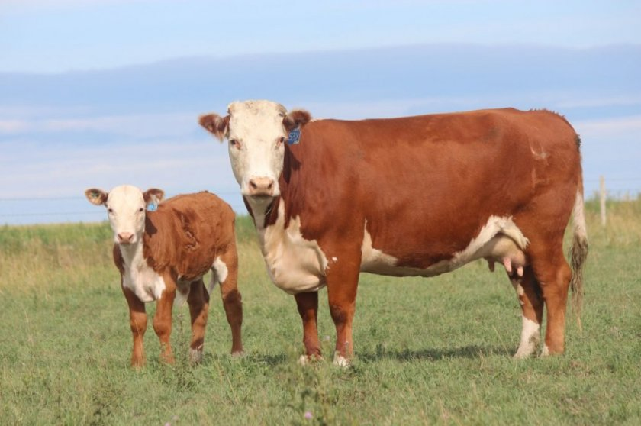
Разведение и увеличение поголовья пород мясного направления Герефордов, Абердино-Ангусов, Казахской белоголовой

Slide 6
1. Герефордская порода коров славиться высоким выходом мяса, ароматным и нежным вкусом. Хоть доить таких коров нельзя, поскольку все молоко уходит на кормление теленка, все же фермеры рекомендуют разводить этих коров из-за мяса. К тому же герефордцы способны проходить большие расстояния, не прихотливы в уходе и содержании и едят любую траву.

Slide 7
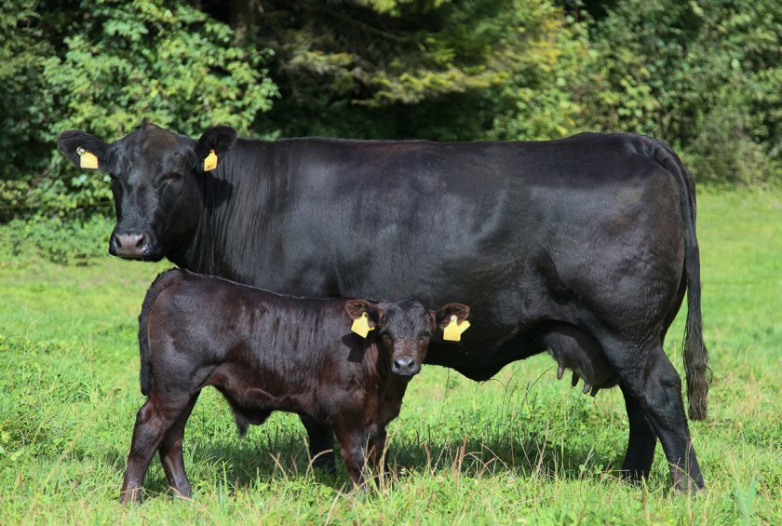

Slide 8
2. Абердин-ангусская порода коров уверенно занимает первые строчки в рейтинге популярности крупного рогатого скота (КРС). Эта безрогая порода относится к мясному направлению и довольно неприхотлива к условиям содержания. Разведение этой продуктивной и скороспелой породы – прибыльное занятие, позволяющее получать ценное «мраморное» мясо.

Slide 9
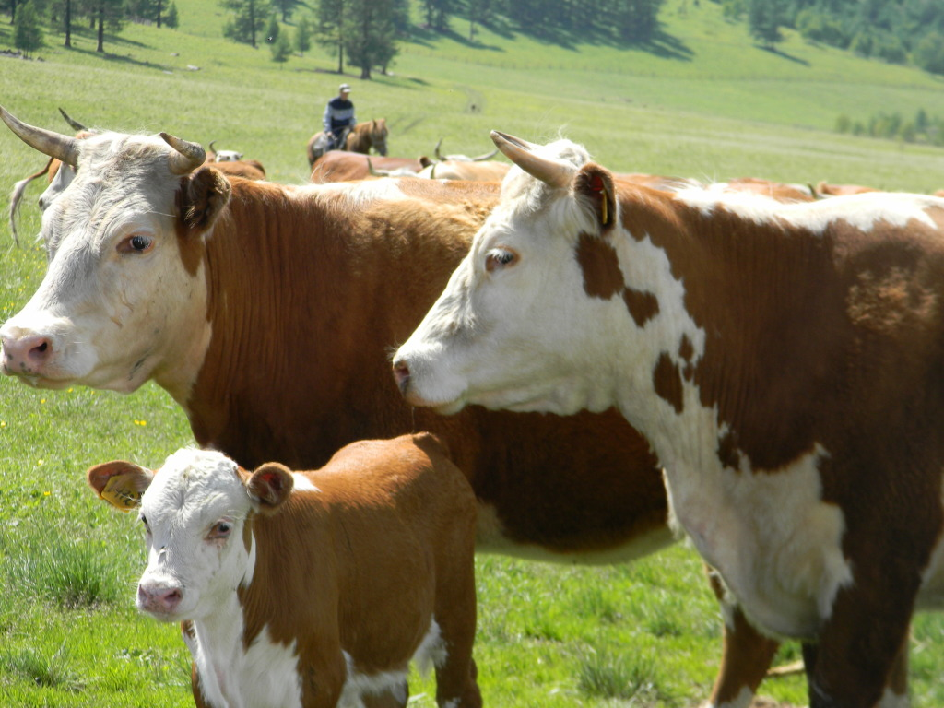

Slide 10
3. Казахская белоголовая порода коров целенаправленно в течение многих лет выводилась как мясной скот. В результате селекционерам удалось значительно увеличить выход мяса у местных разновидностей животных и повысить его качество. Животное обладает спокойным нравом, легко приспосабливается практически к любым погодным условиям, отличаются скороспелостью.

Slide 11
«Кормовая база» - это словосочетание часто употребляют, рассказывая о своих компаниях, производители мяса, молока и яиц. Часть средств, инвестируемых в животноводство, они тратят на аренду и покупку угодий, выращивание зерна и трав, производство комбикорма. Это непрофильный бизнес, признают предприниматели. Но собственное сырье позволяет формировать конкурентную себестоимость основного продукта, лучше контролировать качество кормов и не зависеть от их поставщиков, уверены они. Свои земли имеют и те, кто покупает корм: им они нужны для утилизации навоза.
Собственные корма дешевле покупных на 20-25%, плюс бесплатные органические удобрения.

Slide 12
В хозяйстве в наличии имеется
Земли сельхоз назначения 6000 га. Посевные площади 4000 га. В собственности 2000 га и 4000 га в долгосрочной аренде.
С\х техникой и с\х инвентарем для внедрения мясного животноводства хозяйство оснащено на 90 %.
Имеются мастерские, мехток для переработки зерна, склады для хранения и прочие сооружения инфраструктуры.
Штат работников укомплектован.
В хозяйстве есть центральный водопровод. Газ. Электричество.
Предварительная договоренность с Администрацией и МКУ УСХ Сергиевского района по возможности выделения дополнительных сельхозугодий для развития животноводства и помещений имеется.
Справочные материалы предоставляются (баланс, основные средства, земли).

Slide 13
БИЗНЕС-ПЛАН ПРОЕКТА по созданию, реконструкции и модернизации животноводческой фермы мясное скотоводство и переработка
1. Расширение действующего производства, внедрение и развитие дополнительной отрасли сельского хозяйства - животноводство. 2. Увеличение земельных угодий (пастбища, сенокосы).
3. Реконструкция помещений, постройка новых (животноводческие помещения, бойня, цех первичной переработки и упаковки продукции, колбасный, консервный и молочный цеха).
4. Приобретение поголовья племенного и товарного стада, создание мясомолочного товарного производства. 3.Объем инвестирования min 100 млн. руб. Срок окупаемости до 5 лет. 4. Форма привлечения инвестиций по программе «Агропрогресс».
Структура привлечения денежных средств:
а) собственные средства 5%
б) сумма гранта 25%
в) льготный инвестиционный кредит РСХБ 70%.
Использование финансовых средств поэтапное.(расширение площадей с/х назначения и помещений, создание собственной кормовой базы; закупка племенного стада и товарного стада; создание мясо молочного подразделения производства; цеха переработки продукции, доведения до товарной (колбасы, тушенка, стейки, упаковка полуфабрикатов, сыры, молоко, и тд. и тп. для реализации в торговые сети; создание своих фирменных магазинов).
Планируемые показатели до 20-25% годовых

Slide 14
Показатели выхода на проектную мощность по годам
Показатели | 2021 г. (план) | 2022 г. прогноз | 2023 г. прогноз | 2024 г. прогноз | 2025 г. прогноз | 2026 г. окупаемость | 2027 г. прогноз | 2028 в % к пер. г.
Поголовье сельскохозяйственных животных (гол.)*
КРС всего | 203 | 397 | 638 | 1070 | 1305 | 1421 | 1476 | 371
в т.ч. коровы |  | 200 | 297 | 544 | 663 | 721 | 750 | 375
в т.ч. коровы племенные |  | 200 | 200 | 400 | 400 | 400 | 400 | 200
Телки от 12 до 18 мес | 200 |  | 97 | 144 | 263 | 321 | 350 | 175
Телки до 12 мес |  | 97 | 144 | 263 | 321 | 350 | 363 | 374
Взрослые быки | 3 | 3 | 5 | 5 | 7 | 7 | 7 | 233
Бычки до 18 мес |  | 97 | 192 | 263 | 321 | 350 | 363 | 233
Бычки на реализацию |  |  | 95 | 190 | 263 | 321 | 350 | 368
Коровы и телки на реализацию |  |  |  |  | 263 | 321 | 350 | 133
Производство продукции (тонн)
Мясо |  |  | 30,875 | 61,750 | 170,950 | 208,650 | 227,500 | 736
Объем реализации произведенной продукции (тонн)
Мясо |  |  | 30,875 | 61,750 | 170,950 | 208,650 | 227,500 | 736
Объем продаж, тыс. руб.(плем.) |  |  | 9262,5 | 18525,0 | 51285,0 (102570) | 62595,0 (125190) | 68250,0 (455000) | 756

Slide 15
Мясной цех М-1000 состоит из 25-ти модулей полной заводской готовности. Цех укомплектован всем необходимым оборудованием и коммуникациями для полного технологического цикла первичной переработки мяса. Цех соответствует санитарно-гигиеническим требованиям Роспотребнадзора, нормам пожарной и электробезопасности, правилам безопасности труда.
Цена под ключ 55 561 000 руб.
Назначение цеха
Убой и первичная переработка 10 голов крупного рогатого скота или 15 голов свиней в смену с получением и хранением следующих продуктов:
• мясо парное полутушами;
• субпродукты очищенные;
• кишсырье очищенное (не соленое);
• мясо на костях в четвертинках;
• мясо на кости (ребра, окорок, голяшка, рагу, супнаборы, шашлык на ребре и т.д.);
• мелкокусковые мякотные полуфабрикаты (азу, гуляш, бефстроганов и т.д.);
• полуфабрикаты рубленые;
• колбаса вареная;
• сосиски (сардельки);
• колбаса полукопчёная;
• деликатесы копчёные.

Slide 16
Комплект оборудования для фасовки и стерилизации мясных консервов в жестяные банки МПКС-0210 Цена 2157536,00 руб. Для производства и стерилизации мясных консервов в жестяных банках
Комплект оборудования для фасовки и стерилизации мясных консервов в стеклянные банки МПКС-0211
Цена 2098045,00 руб.
Для производства фасовки и стерилизации мясных консервов в стеклянных банках.

Slide 17
Основные риски
Неурожайный год, снижение закупочной стоимости мяса говядины и спроса на продукцию.
Вертикально интегрированная система проекта (от земли до потребителя), плюс консервное производство предохраняет от всех рисков.
Наладить контакт с зарубежными потребителями для стабильности и расширения рынка сбыта.

Slide 18
Источник: https://ferma.expert/jivotnie/krs/porody/gerefordskaya-poroda-korov/ © Ферма.expert
Руководитель проекта ООО СП «КАПК-Инвест» ________________/Сулемзянов М.М./

